Slide 1
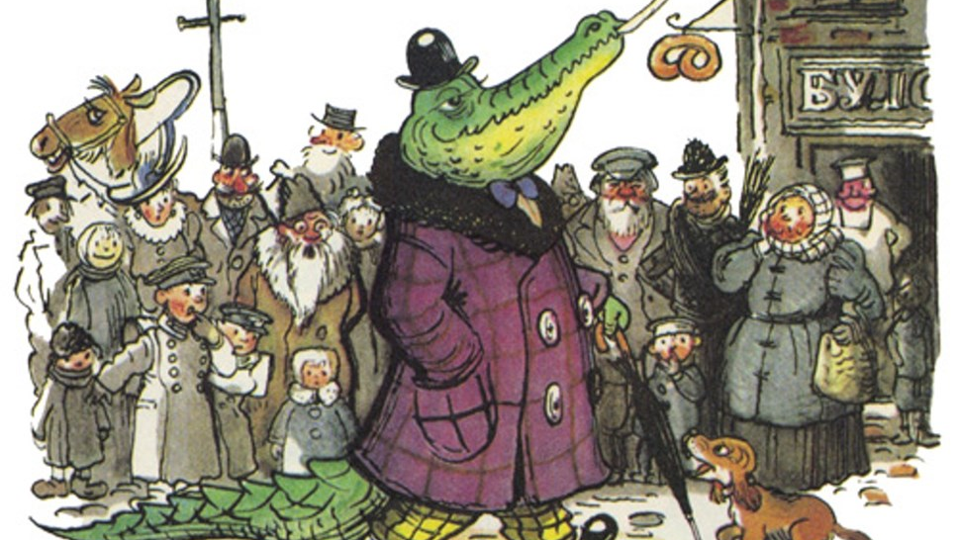
«Крокодил» Корней Чуковский
Polina Wygowska
Daniel Jurčaga

Slide 2
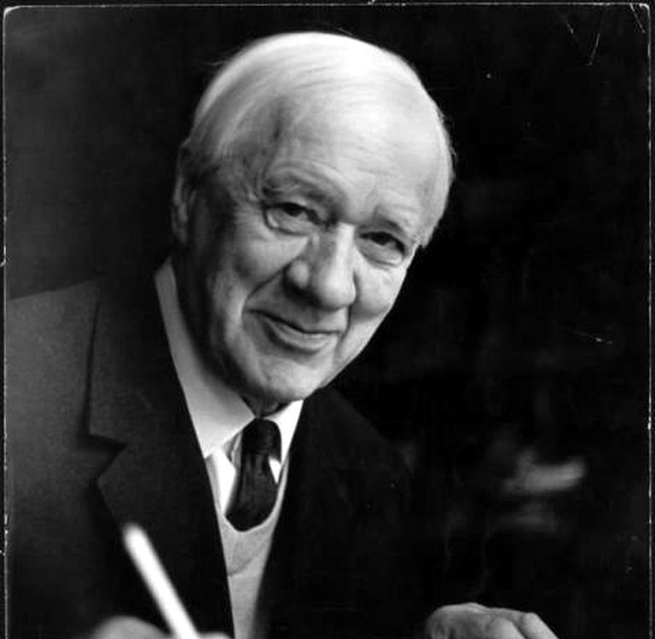
Чуковский Корней Иванович (1882-1969)

Slide 3

Об авторе
Его настоящее имя Николай Корнейчуков, русский советский поэт, публицист, литературный критик, переводчик и литературовед, детский писатель, журналист.
С 1901 года Чуковский начал писать статьи в «Одесских новостях».
Он был отправлен в качестве корреспондента в Лондон, его деятельность началась в 1903 году.
В 1916 Чуковский составил сборник «Елка» и написал свою первую сказку в стихах для детей «Крокодил»

Slide 4
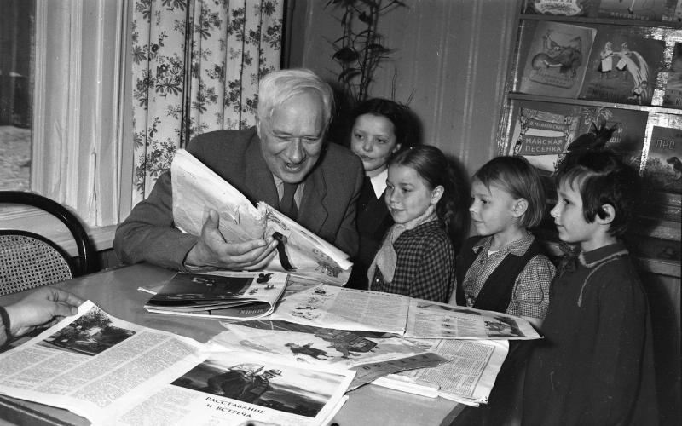
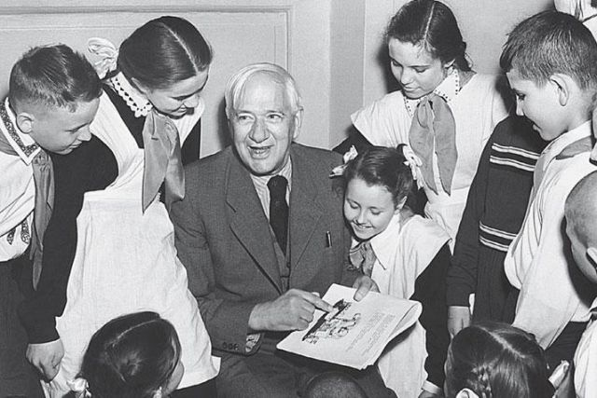
Об авторе
Чуковский изучал психику детей и то, как они овладевают речью.
Он записал свои исследования за детьми, за их словесным творчеством в книге «От двух до пяти» (1933)

Slide 5






Чуковский сказки

Slide 6
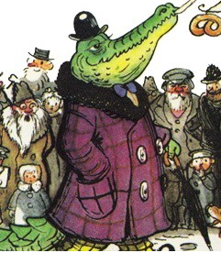

Крокодил
В городе он гордый был, папиросы курил
И в пальто ходил.
Вернулся он домой.
В Африку - дом его родной.
Дома он в рубашке ходил
И штанишки в клетку носил.

Slide 7
Короткий пересказ сказки «Крокодил»
Сказка в стихах о крокодиле, который гулял по Петрограде и ел людей, которые ему дорогу перекрыли. За это они его отправили домой в Африку. Домой он привез подарки для своих друзей из мира животных.
Приходит к нему король мира животных – бегемот и хочет послушать о его путешествии. Крокодил ему говорит, что там было все плохо, что животные в клетках закрыты и что там храбрый мальчик Васильчиков.
Животные решили отомстить людям за их поведение к животным в Петрограде. Горилла похитила маленькую девушку. Ваня Васильчиков прогонял всех животных игрушечным пистолетом, но Маленькой девочки нигде не было.
Девушка была у тигра, но тигр не хотел ее отпустить. Тигр ее отпустил только после того, как Васильчиков обещал, что выпустит всех зверей из клеток. И так начали все жить в мире и покое.

Slide 8
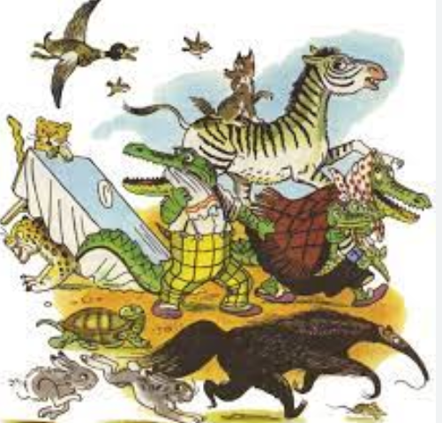
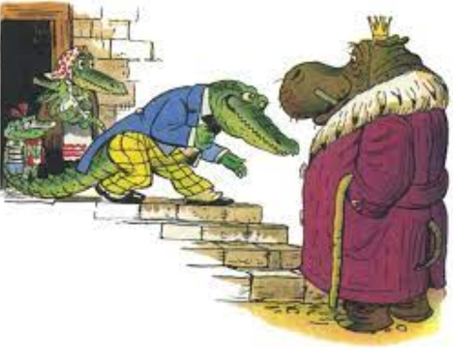
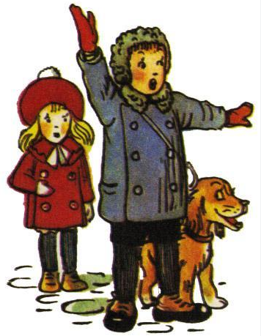
Главная мысль сказки
Главной мыслью автора данного стихотворения является то, что не стоит дразнить животных, так как они могут ответить.
Также важно решать проблемы мирным путём, это единственный правильный путь.
Стихотворение для детей и поэтому главным героем здесь ребенок.
Люди здесь представлены трусливыми, так как они не способны на решение проблем.

Slide 9
Спасибо за внимание.

